Slide 1

Momento项目期末答辩
汇报人: 2253551 李沅衡
成员：2250763 李俊旻、2254272 赵子毅
Notes:
今天由我向大家汇报我们团队的项目期末成果。

Slide 2

目录
01
系统简介
05
系统演示
02
技术选型
06
挑战与问题
03
系统设计
07
团队反思
04
技术实现
Notes:
接下来，我们将按照系统简介、技术选型、系统设计、技术实现、系统展示、挑战与问题以及团队反思几个部分展开我们的汇报。

Slide 3

一
系统简介

Slide 4


背景与动机
背景
动机
随着社交媒体和内容平台的迅速普及，用户愈发依赖在线平台来分享其生活、思想和经验，用户对个性化、实时性以及高可用性的需求持续上升。同时，随着用户基数的急剧增长，平台需要具备处理高并发读写请求的能力，以确保用户操作的实时响应和数据一致性。
现有的内容分享和社交平台大多面临着应对高并发处理、个性化推荐、用户隐私保护和数据安全等方面的问题。本项目通过采用分布式架构和微服务设计，旨在解决这些局限性，为用户提供一个更稳定、高效且个性化的内容分享与社交互动平台。
Notes:
首先，让我们来看一下Momento项目的背景和动机。
随着社交媒体和内容平台的普及，用户越来越依赖这些平台来分享生活和思想。用户对个性化、实时性和高可用性的需求持续上升，而现有平台在高并发处理、推荐算法、隐私保护等方面存在局限性。
为了解决这些问题，我们通过分布式架构和微服务设计，开发了一个更加稳定、高效、个性化的内容分享与社交互动平台——Momento。这个项目的目标是提升用户社交互动体验、优化内容管理，同时确保高并发场景下的系统稳定性和数据一致性。

Slide 5




项目目的
提升社交互动体验
优化内容分享与管理
确保高并发与实时响应
提供安全可靠的使用环境
提供支持点赞、评论、关注等操作的社交功能，增强用户之间的互动性，并通过通知服务实时反馈用户的互动动态。
支持用户发布、编辑、删除笔记，并添加标签与话题，结合高效的搜索与个性化推荐功能，方便用户管理和发现感兴趣的内容。
采用分布式架构和微服务设计，结合缓存、消息队列等技术，保证平台在高并发场景下的稳定性、实时性和数据一致性。
实现完善的认证与授权服务，保护用户隐私，采用数据加密和权限控制措施，保障平台的安全性和合规性。
Notes:
我们的项目目标集中在四个方面：
第一，提供支持点赞、评论、关注等功能的社交互动模块，实时反馈用户动态；
第二，优化内容分享与管理功能，支持个性化推荐和高效搜索；
第三，采用分布式架构和微服务技术，确保系统在高并发场景下的稳定性；
最后，通过完善的认证授权服务，保护用户隐私，保障数据安全和合规性。

Slide 6
项目范围
项目边界
约束与假设
验收标准
为了确保主题，Momento平台的开发将集中在上述功能模块上。以下项目不在本项目范围内：
与第三方社交平台的集成
支持直播及其他媒体格式
电子商务
广告管理及其他业务扩展功能
约束:
平台必须确保高可用性和数据一致性，并且在高用户并发情况下保持稳定。
数据隐私和安全是本项目的首要任务，所有用户交互和数据存储必须符合相关安全标准。
假设:
假设用户期望通过个性化推荐和实时通知来增强平台的互动性。
假设系统能够通过分布式架构有效应对高并发需求。
系统的核心功能必须在高并发场景下稳定运行。
数据一致性和用户操作的实时响应性必须达到预期。
用户体验应流畅，系统功能应完整。
后台管理系统必须能够有效管理用户和内容。
项目必须通过性能测试，并能够支持预期的用户规模。
Notes:
需要注意的是，我们将功能范围限定在内容分享和社交互动，不涉及第三方平台集成、直播、电商等扩展功能。
在项目开发中，我们遵循了一些约束和假设。
比如，平台必须确保高可用性和数据一致性；同时假设系统能够通过分布式架构应对高并发需求。
验收标准包括核心功能的高并发稳定性、数据一致性、流畅的用户体验、后台管理的有效性，以及通过性能测试支持预期的用户规模。

Slide 7
二
技术选型

Slide 8












开发平台
版本控制
操作系统
团队协作工具
开发工具
容器化平台/DevOps工具
Web服务器

Slide 9












技术栈
其他中间件
项目框架
微服务组件
环境配置工具
数据存储
Notes:
这一套技术选型的核心在于兼顾高并发处理和高效的分布式架构设计，能够支撑复杂业务场景。

Slide 10
三
系统设计

Slide 11
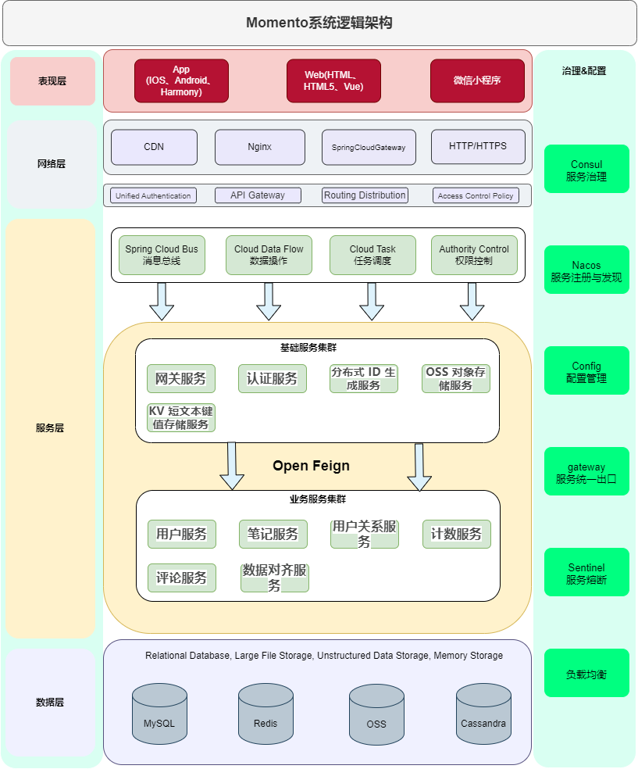
逻辑架构
如图所示，在结合技术选型与物理模型的设计后，我们完成从分层架构到基于服务架构过渡
微服务架构选择
采用基于Spring Cloud Alibaba的微服务架构，确保系统功能完整性、数据安全性及高扩展性。
微服务架构优势
微服务架构将复杂系统拆解为多个独立且功能完备的服务，提高开发效率和系统灵活性。
系统架构层次
系统架构分为网关层、基础设施层、业务服务层、中间件与基础设施层以及技术栈层。

Slide 12
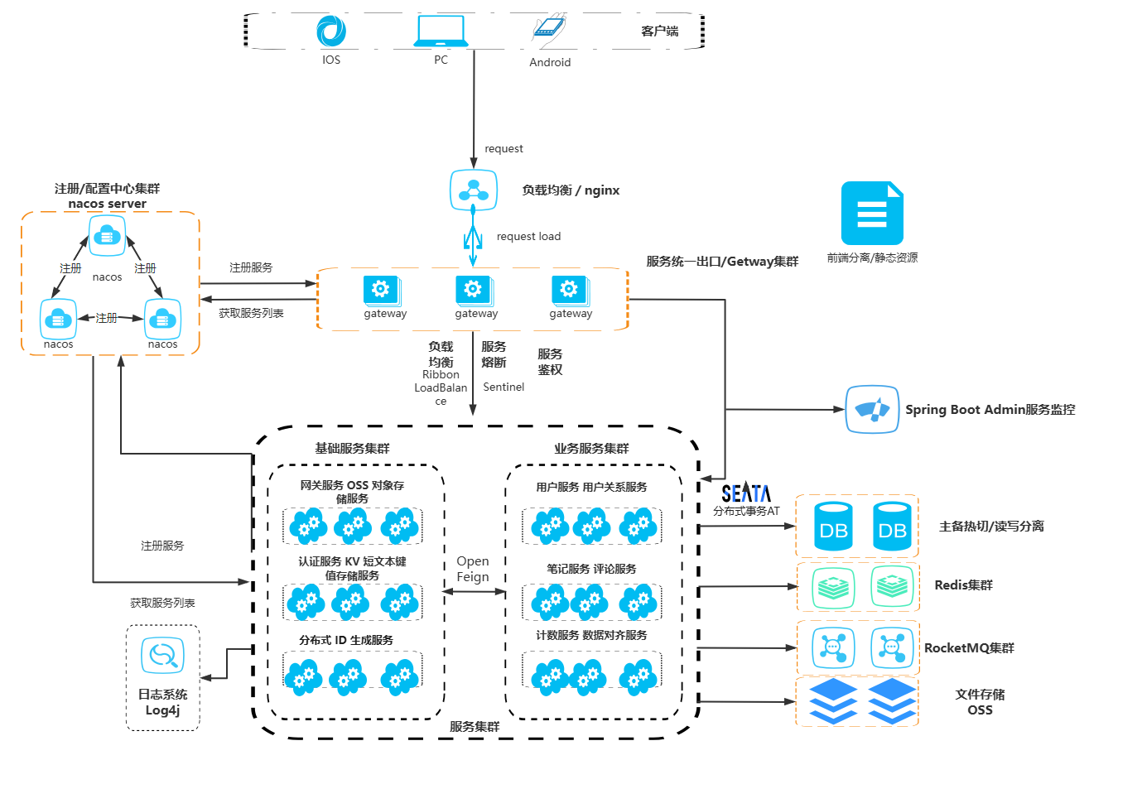
系统设计
系统包含客户端、网关集群、服务集群、注册中心、日志系统和分布式事务处理模块等核心组件。客户端通过网关集群发送请求，由 Nginx 进行负载均衡，网关负责统一入口和服务熔断。业务服务集群和基础服务集群通过 Open Feign 进行通信，依赖 Nacos 作为注册与配置中心。后端采用 Seata 实现分布式事务处理，支持 Redis 缓存、RocketMQ 消息队列、OSS 文件存储和主备分离数据库架构，同时配备 Spring Boot Admin 实现服务监控，保障高可用性和系统稳定性。
Notes:
在系统设计上，我们采用了分层架构与微服务结合的模式。
系统主要包含客户端、网关集群、服务集群、注册中心和日志系统等模块。
客户端请求通过Nginx网关进行负载均衡，由业务服务和基础服务完成功能处理。其中，Nacos负责服务注册与配置，Seata负责分布式事务。我们还使用了Redis缓存、RocketMQ消息队列，以及Minio对象存储服务，来保障高性能和高可用性。

Slide 13
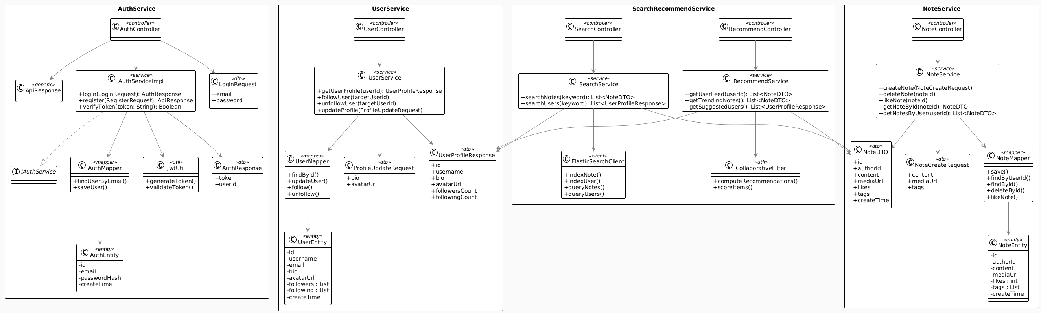





模块设计
用户管理模块
互动模块
笔记管理模块
统计模块
认证模块
Notes:
根据领域驱动设计，为正确设计相应的领域服务，我们选择将系统涉及的业务边界划分为四部分领域：笔记域、互动域、用户域、管理域
根据以上的领域设计，为适应系统设计过程中服务的粒度适中，我们选择根据功能将微服务进一步划分为以下模块：

Slide 14
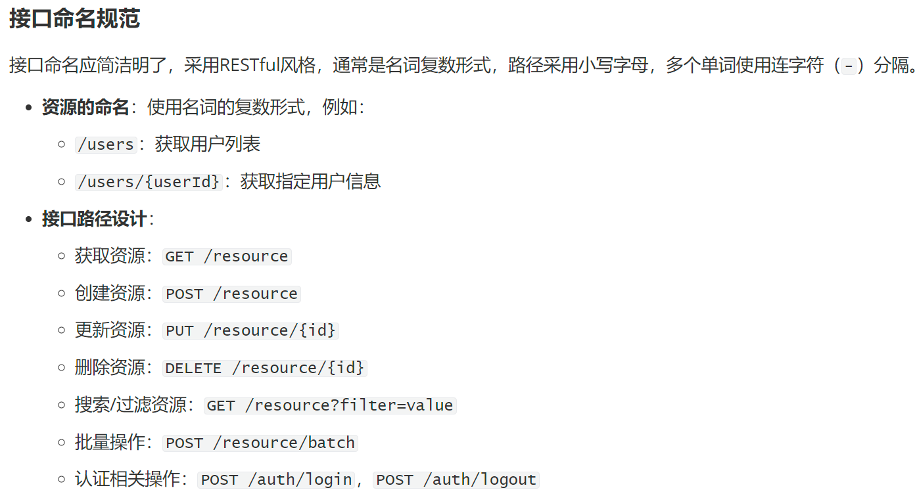
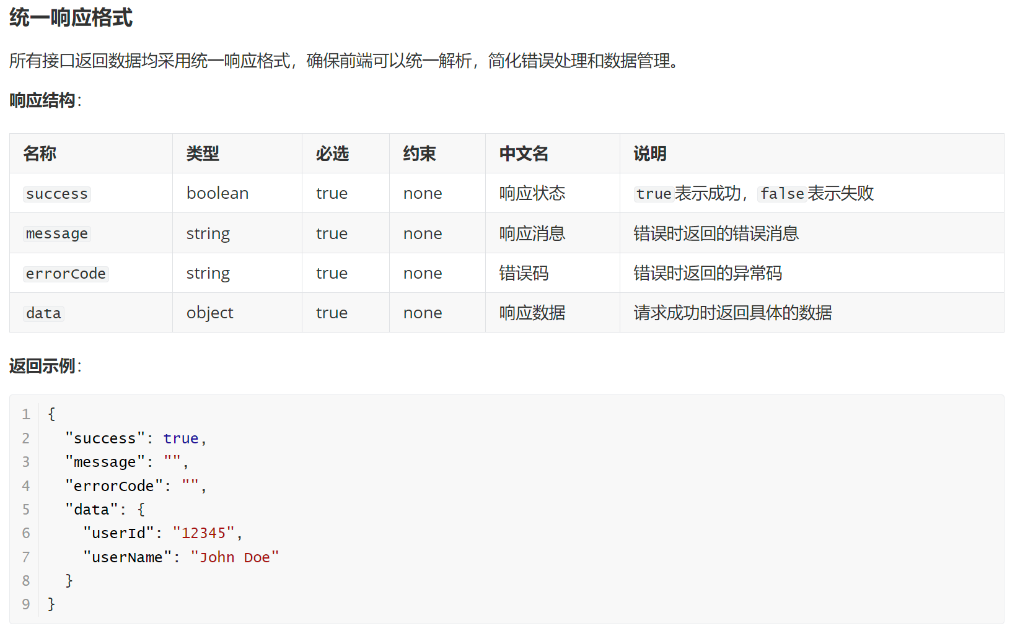
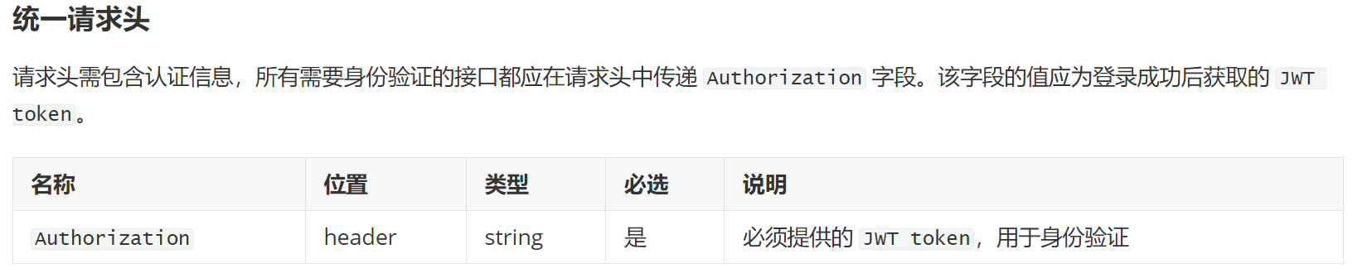
接口实现

Slide 15
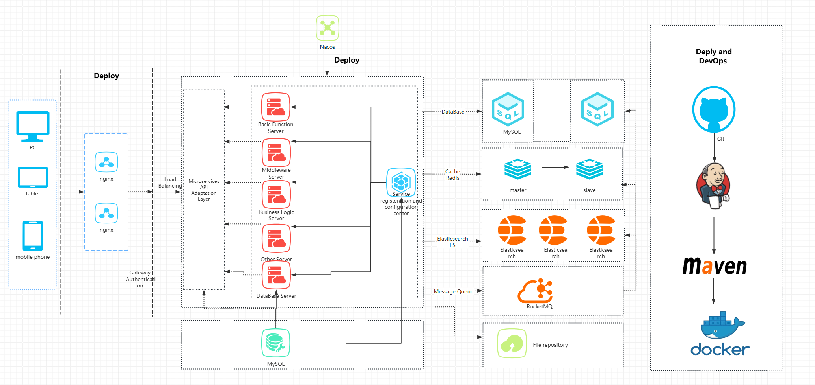
Deploy
Notes:
为了实现改进逻辑架构与物理架构的映射，通过部署图的方式展现系统的物理实现，因微服务架构特性，采用服务注册与配置中心集群以及三种不同功能的服务器集群实现微服务之间的沟通。部署图如下：

Slide 16
四
技术实现

Slide 17
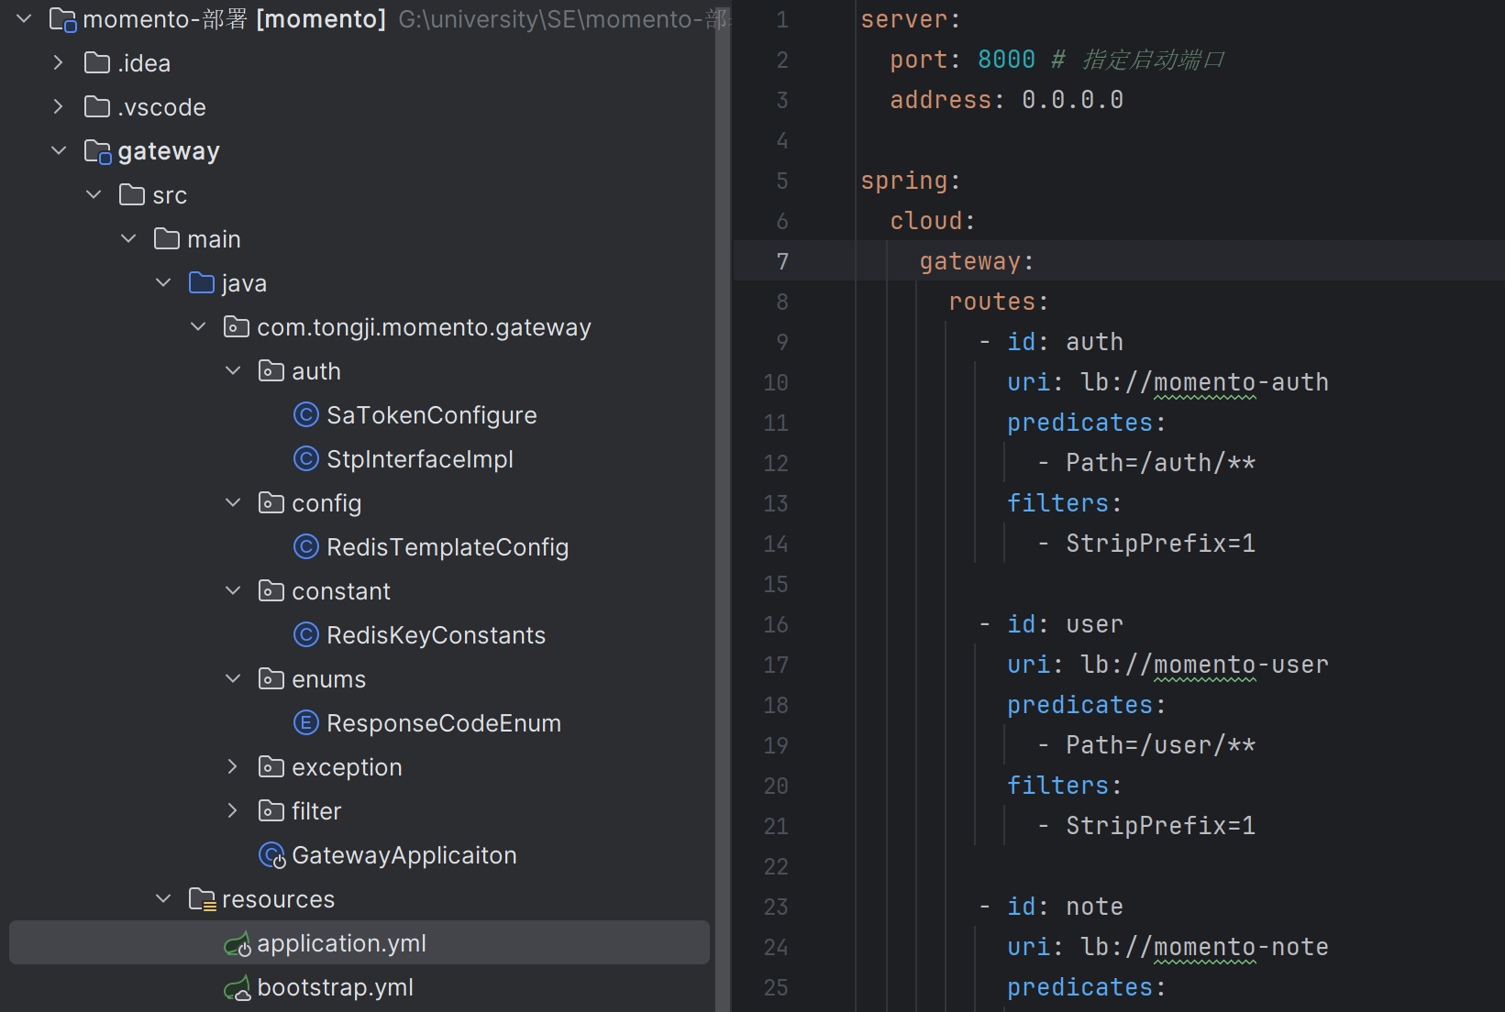
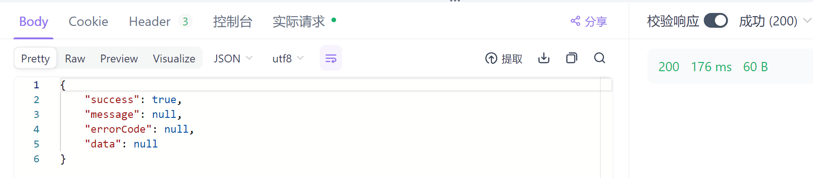
【基础服务】网关服务
负责 Gateway 网关服务的搭建与开发，实现统一路由管理、负载均衡；
使用 SaToken 实现网关的统一鉴权；
全局过滤器解析 Token 令牌，并将用户 ID 透传给下游服务。
实现统一路由管理，通过8000端口转发到各个子服务。
统一出参格式。

Slide 18
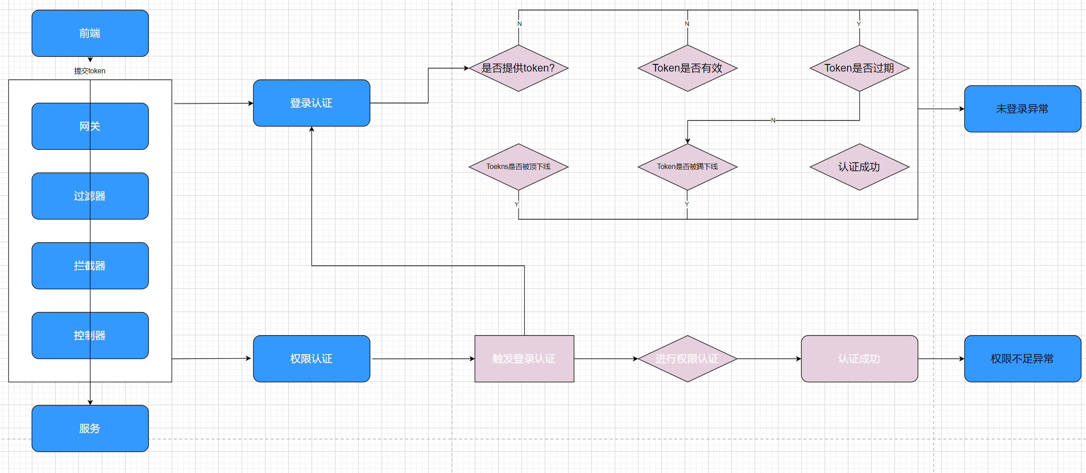
【基础服务】认证服务
基于 RBAC 模型；
使用 SaToken 实现用户的 JWT 登录认证（支持账号登录、手机验证码登录）、登出、用户自注册、密码修改；
对接腾讯云CloudBase邮箱服务，自定义线程池异步发送邮箱验证码，并实现邮箱接口防刷。
系统登录流程

Slide 19
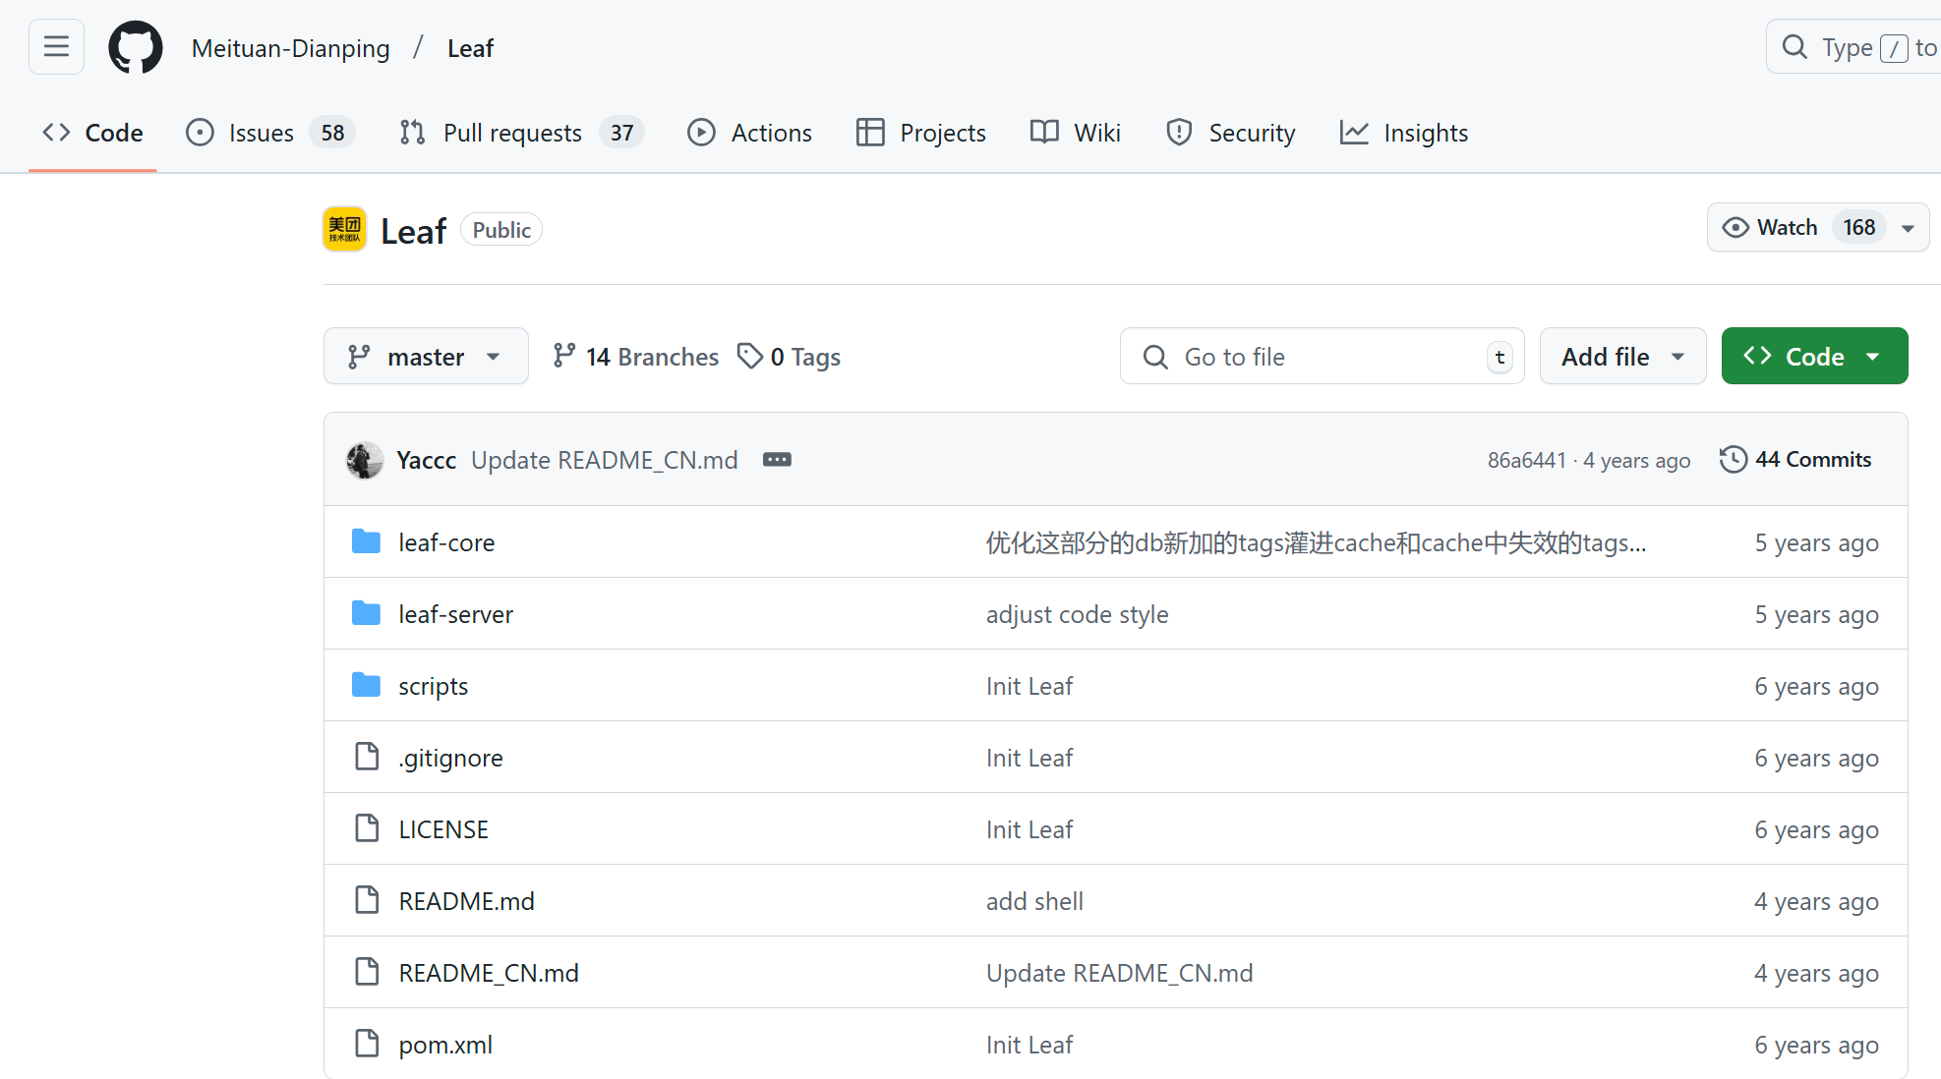
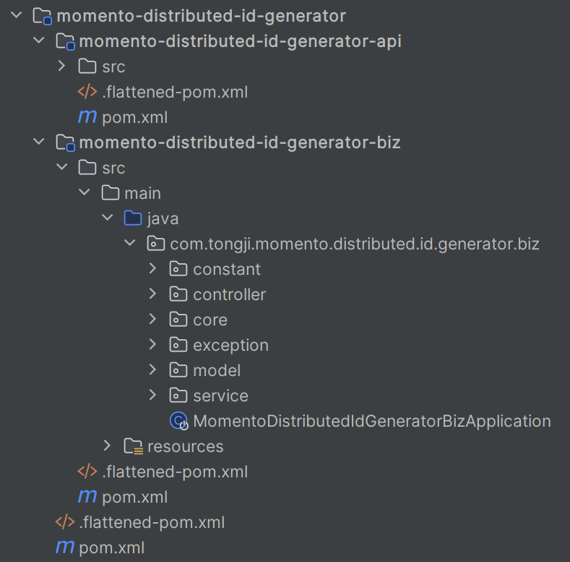
【基础服务】分布式 ID 生成服务
由于采用分库分表策略，需要为每一个数据项或事件生成一个全局唯一标识符
用于用户ID和笔记ID生成
对接美团 Leaf 和 雪花算法 作为分布式 ID 生成器

Slide 20
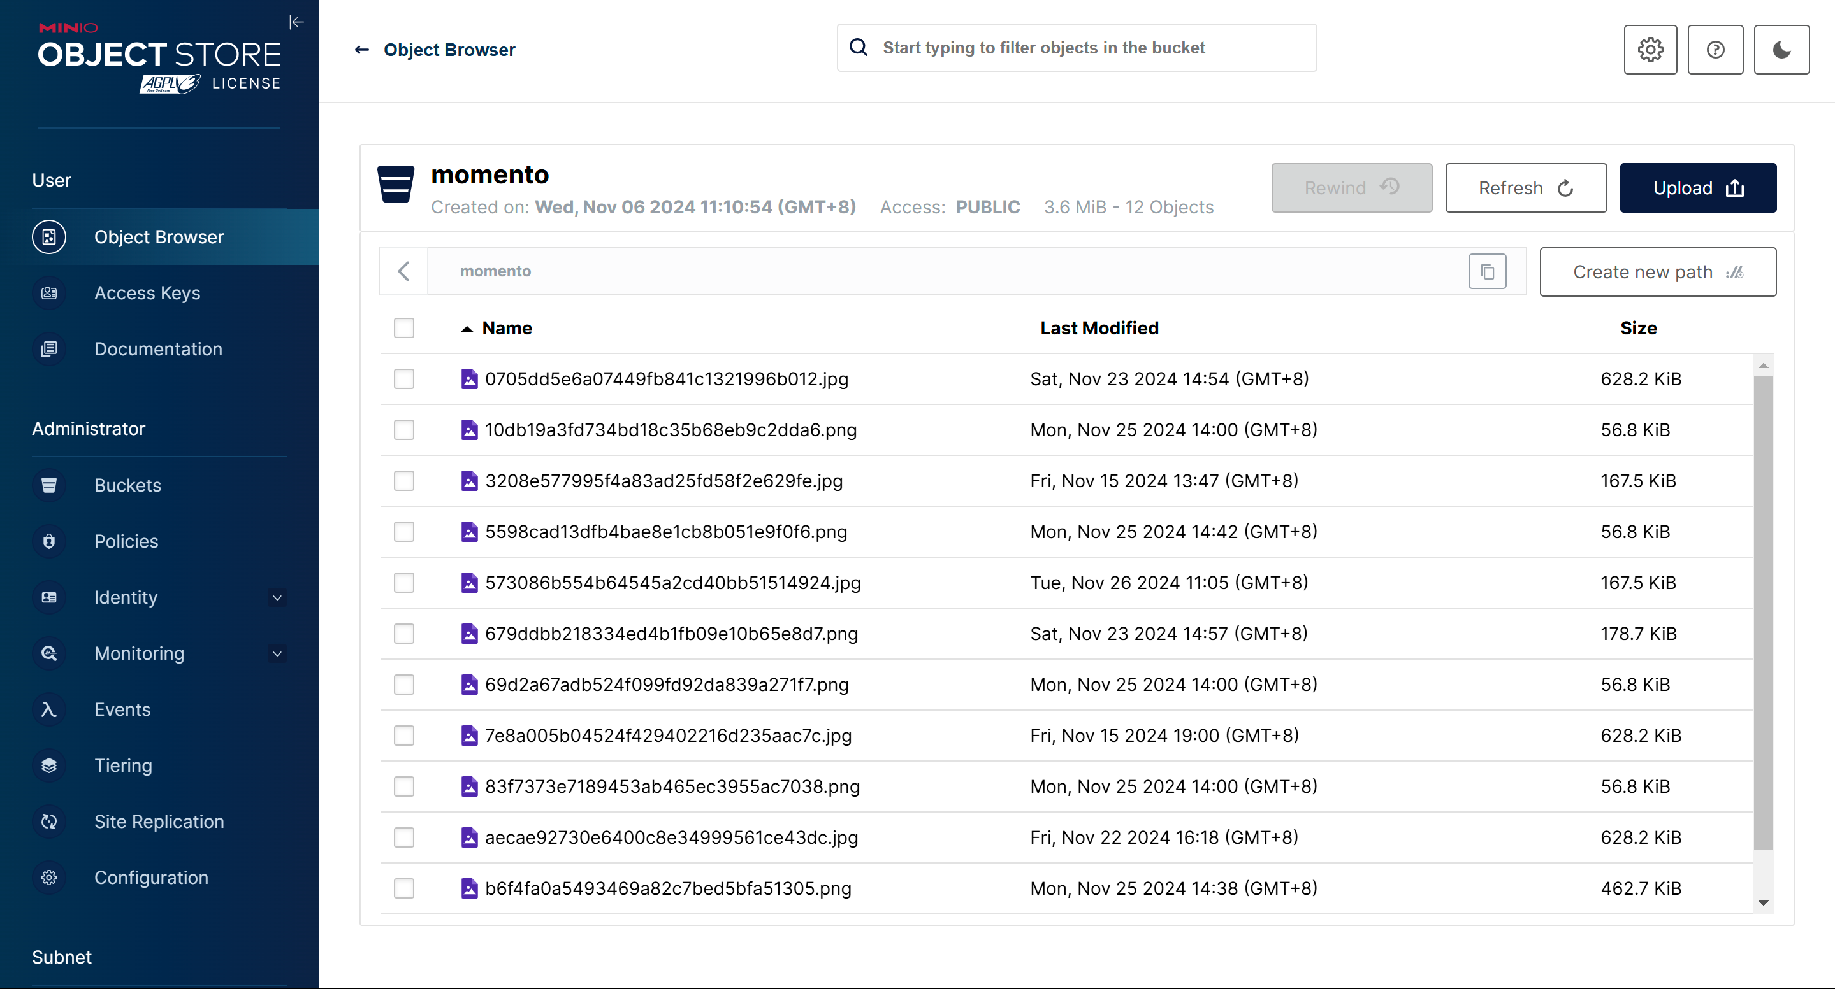
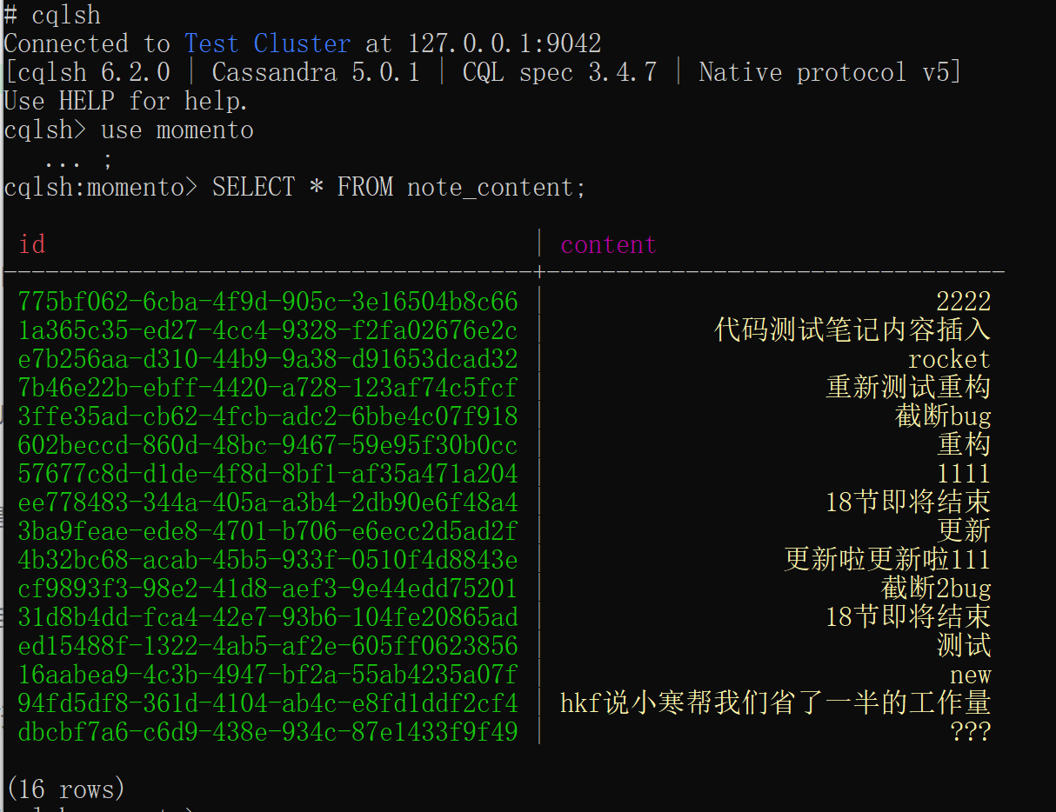
【基础服务】OSS 对象存储服务/KV 短文本键值存储服务
当修改用户头像、背景图时，OSS对象存储服务被用户服务调用，将文件传输过去，由对象存储将图片上传
目前对接Minio，使用策略+工厂模式可以方便地引入新的对象存储底层产品
性能要求较高的场景下，关系型数据库不适合存储文本内容
存储笔记内容、评论内容
对接KV 存储系统 Apache Cassandra

Slide 21
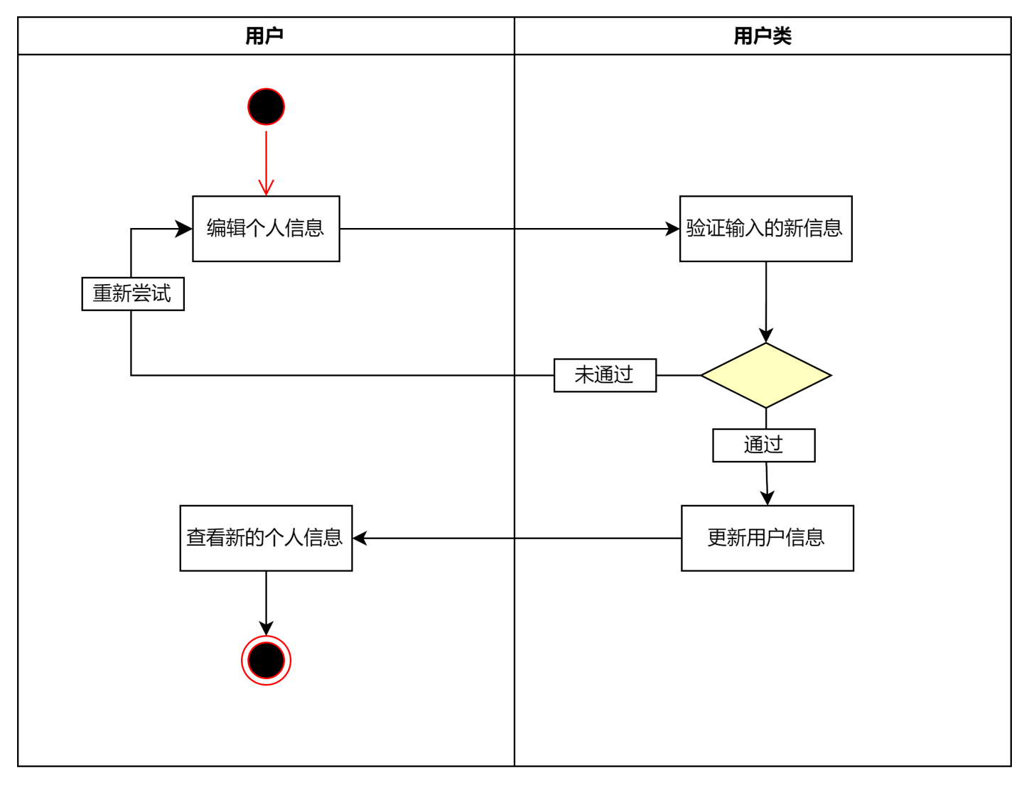
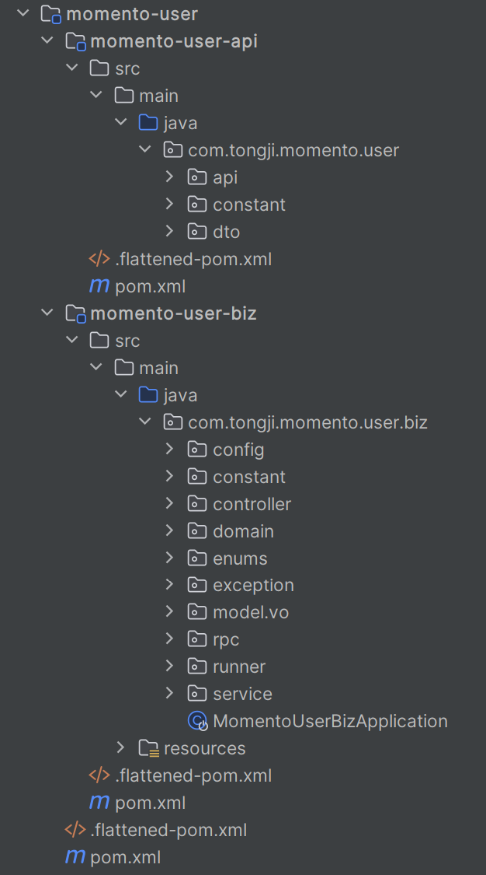
【业务服务】用户服务
负责用户的管理操作，包括用户的注册、个人信息更新与查询、用户角色和权限等
引入 OpenFeign 组件以实现服务间调用
引入Feign 请求拦截器以实现 userId 服务间透传

Slide 22
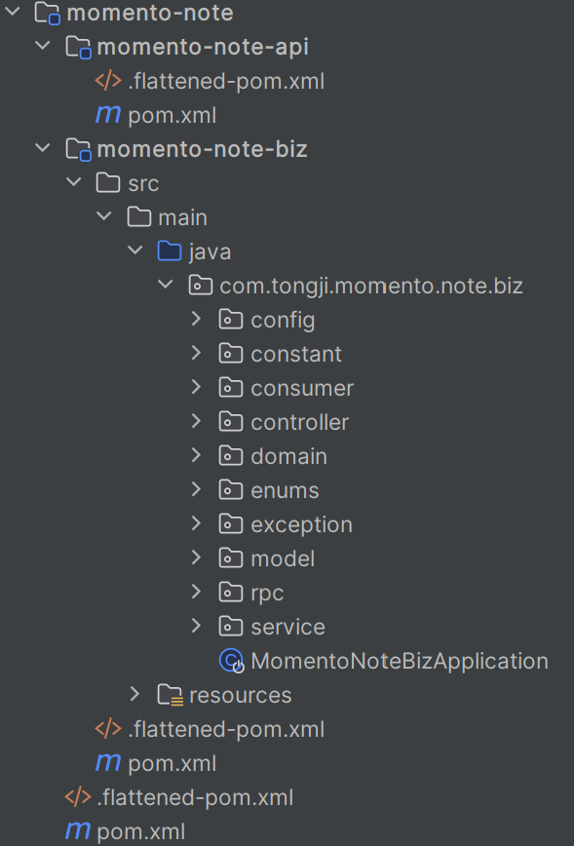
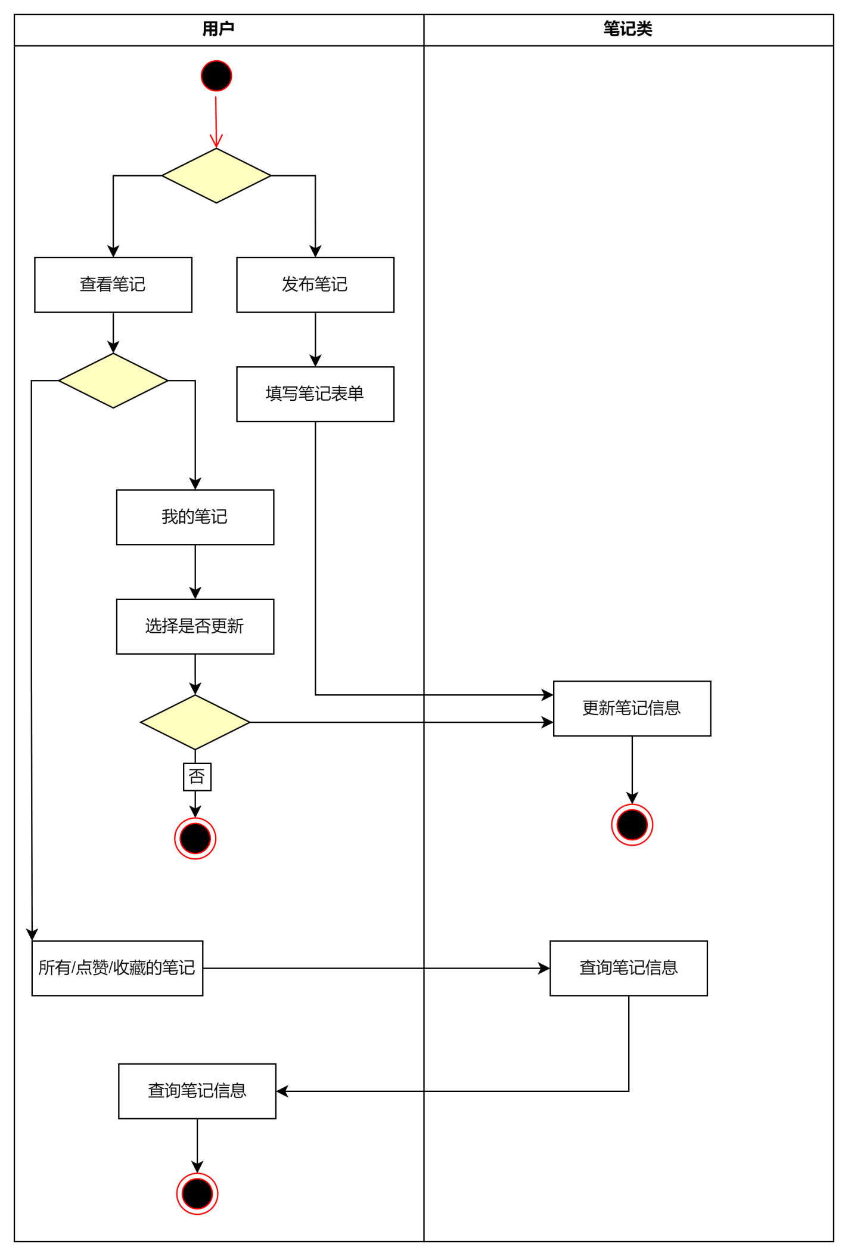
【业务服务】笔记服务
笔记详情浏览，发布、编辑笔记，笔记权限设置，笔记置顶、删除
引入Redis 缓存与 Caffeine 本地缓存以提高系统响应速度和效率
使用 CompletableFuture 并发调用下游服务

Slide 23
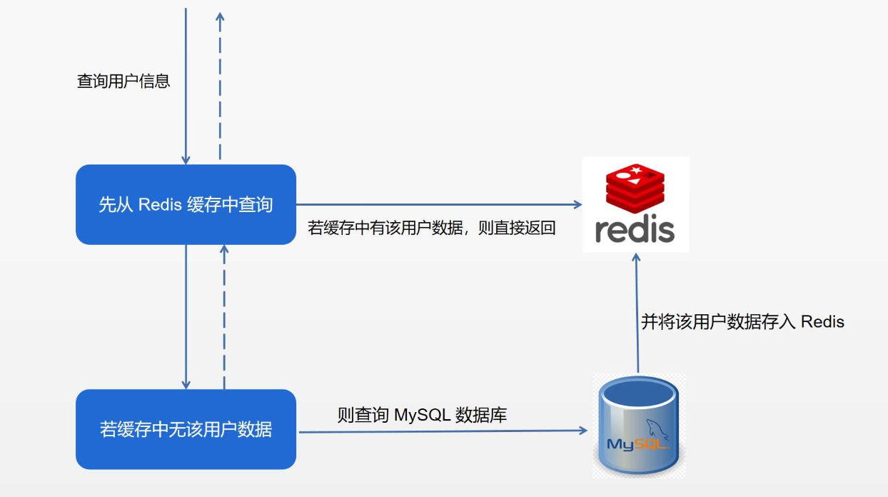
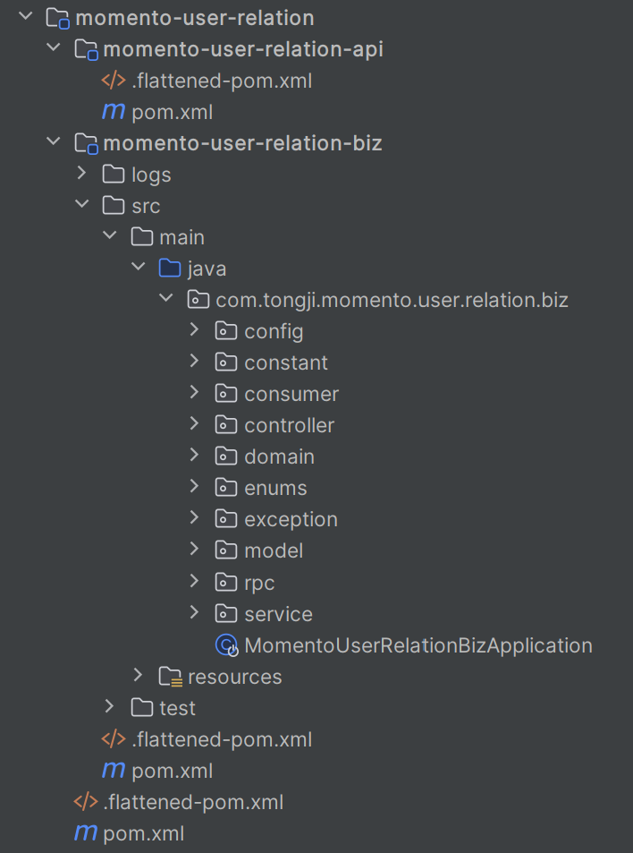
【业务服务】用户关系服务
随着用户基数的增长，用户间活动（如关注、粉丝、好友关系等）数据量会变得非常庞大，借助用户关系服务处理大规模用户关系数据。
用户关注与取关其他用户，查看用户关注、粉丝列表
整合 Redis、RocketMQ
利用Redis缓存等策略来防止缓存穿透、雪崩等安全性问题。

Slide 24
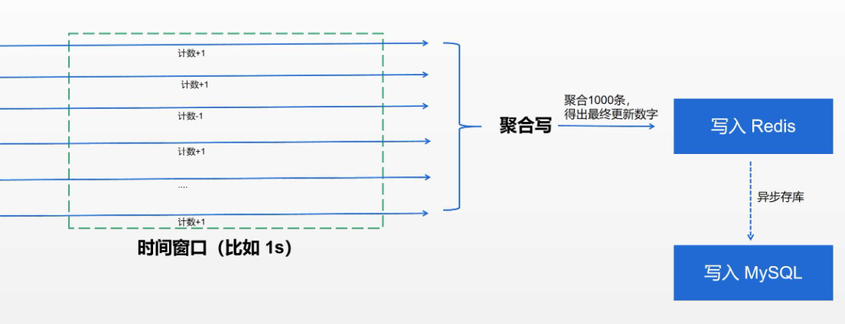
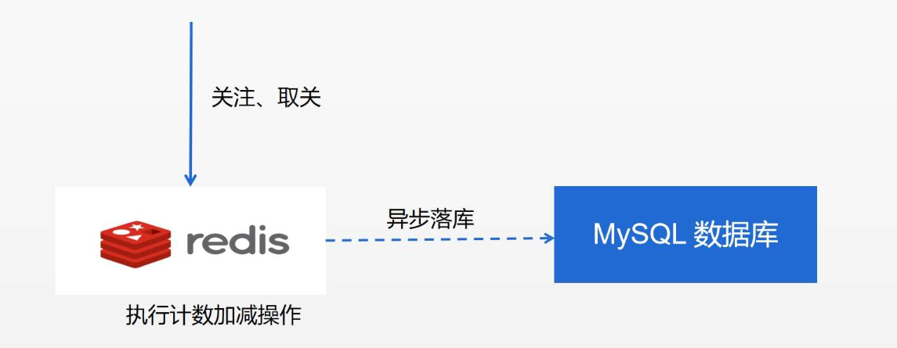
【业务服务】计数服务
如果使用数据库的 COUNT 查询，会增加数据库的负载，并且导致 I/O 瓶颈
用户的关注数、粉丝数、获赞与收藏数，笔记的点赞数、收藏数、被评论总数
整合 Redis 、RocketMQ
对接快手 BufferTrigger 组件实现流量聚合

Slide 25
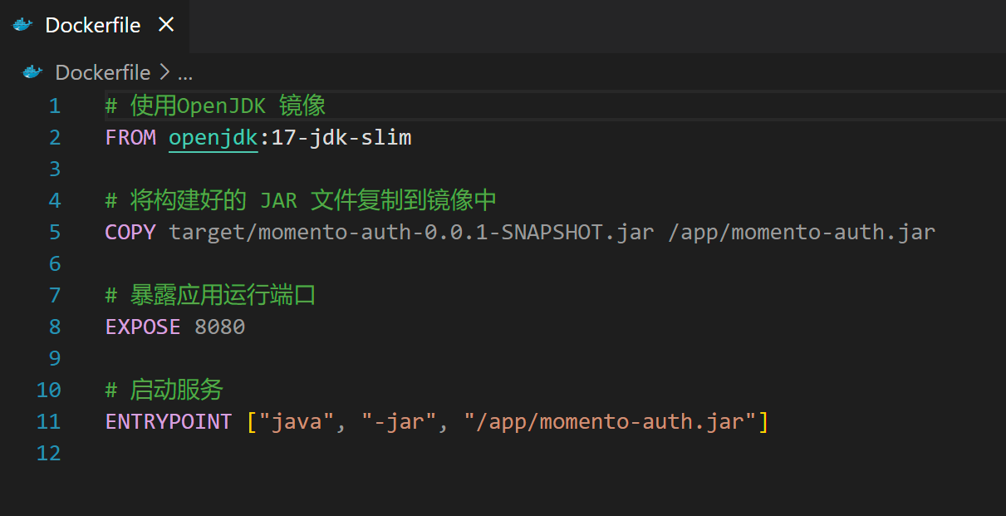
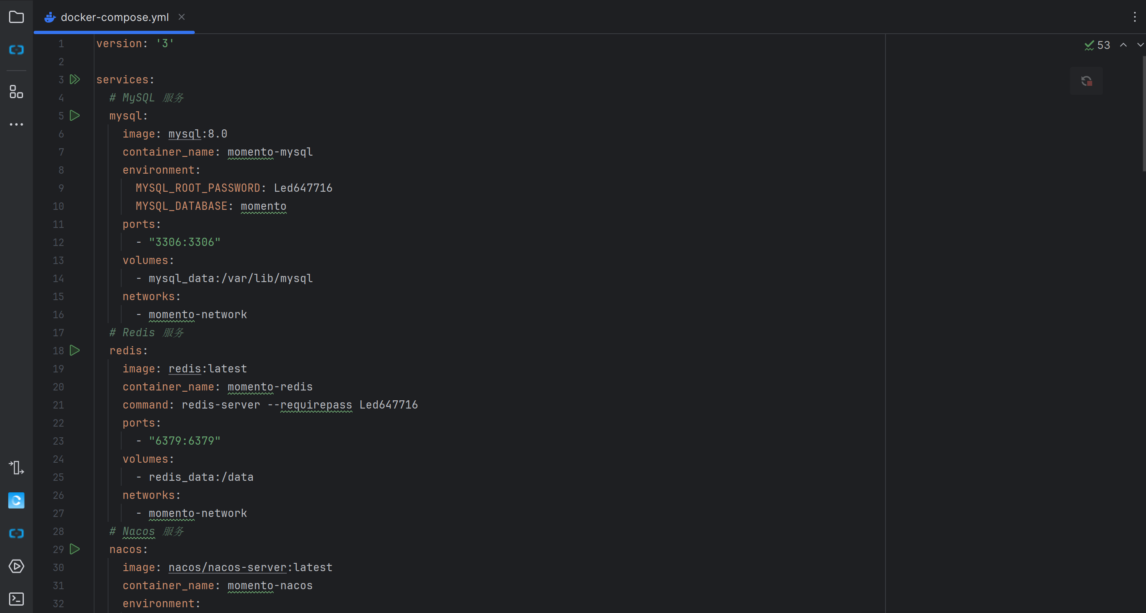
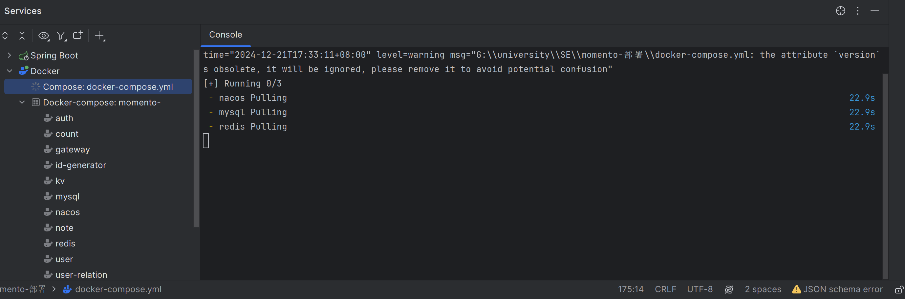
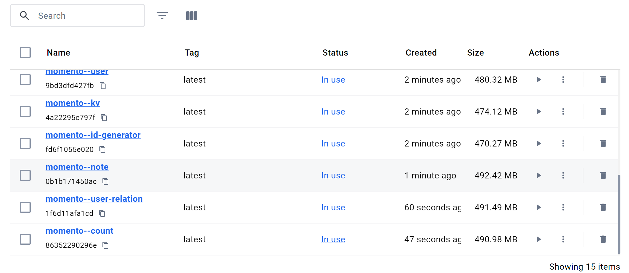
Docker部署

Slide 26
五
系统展示

Slide 27
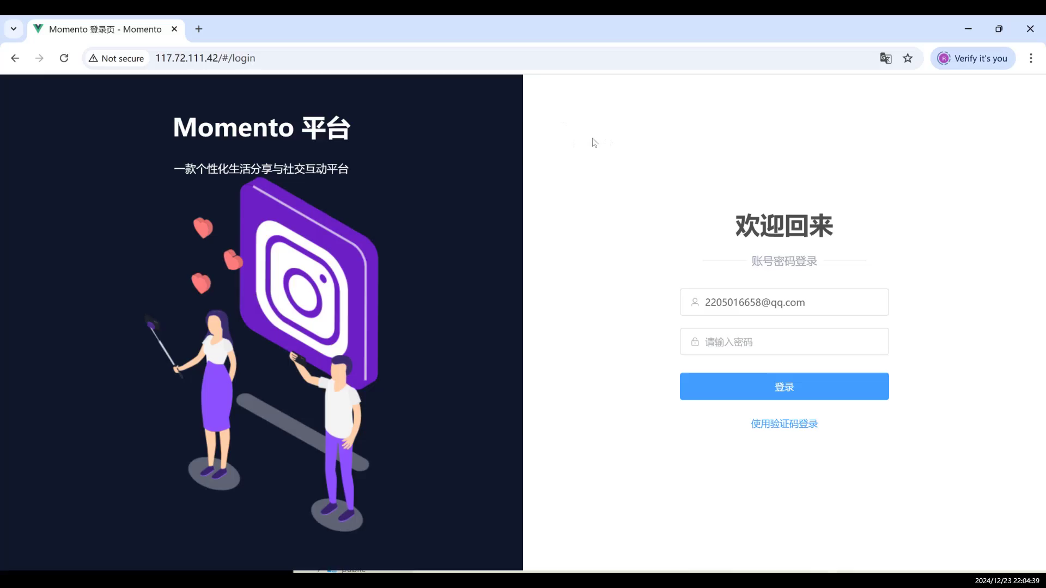

Slide 28
六
挑战与未决

Slide 29
分布式ID生成
挑战
挑战
性能与吞吐量：ID生成服务需能处理大量并发请求，避免瓶颈或延迟。
ID唯一性：确保生成的ID唯一，避免网络延迟或节点失效导致重复。
容错处理：ID生成服务故障时，系统应保证正常工作。
时钟回拨问题：处理系统时间不一致，确保ID按时间递增且无重复。
数据一致性问题
Redis与MySQL数据一致性：确保缓存与数据库数据一致，防止高并发下的脏数据问题。
分布式事务处理：保证多个微服务间数据操作的原子性和一致性，避免事务回滚失败。
高并发下的数据竞争：有效避免数据竞争，确保操作顺序性和数据准确性。
微服务通信
挑战
未决问题
服务间调用的超时处理：处理服务间调用超时，避免对业务流程影响。
服务降级与熔断策略：快速响应服务不可用异常采取降级或熔断策略，确保系统可用性。
网络分区容错处理：保证服务间通信不中断，系统容忍网络分区，保持功能正常运行。
服务注册与发现的可靠性：确保服务注册中心可靠性，防止服务实例丢失或无法发现。
Open Issue
缓存策略优化：优化缓存使用，防护缓存相关问题，制定合理更新策略，确保高效一致性。
性能优化：SQL查询优化、服务间调用性能提升、大数据量下分页查询性能优化。
监控与告警体系：建立服务健康检查、性能监控、业务异常监控、资源使用监控。
Notes:
项目中，我们遇到了一些挑战，主要集中在以下几个方面：
分布式ID生成：确保高并发情况下ID的唯一性，同时处理系统时间不一致问题。
数据一致性：Redis和MySQL间的数据一致性，以及分布式事务处理是关键难点。
微服务通信：需要处理服务间超时、降级和熔断策略，并保证服务注册与发现的可靠性。
性能优化：针对缓存策略优化、SQL查询优化、大数据量分页等问题，我们还需进一步完善和提升。
尽管面临这些挑战，我们通过Redis缓存、消息队列和分布式事务解决了大部分问题。

Slide 30
七
团队反思

Slide 31
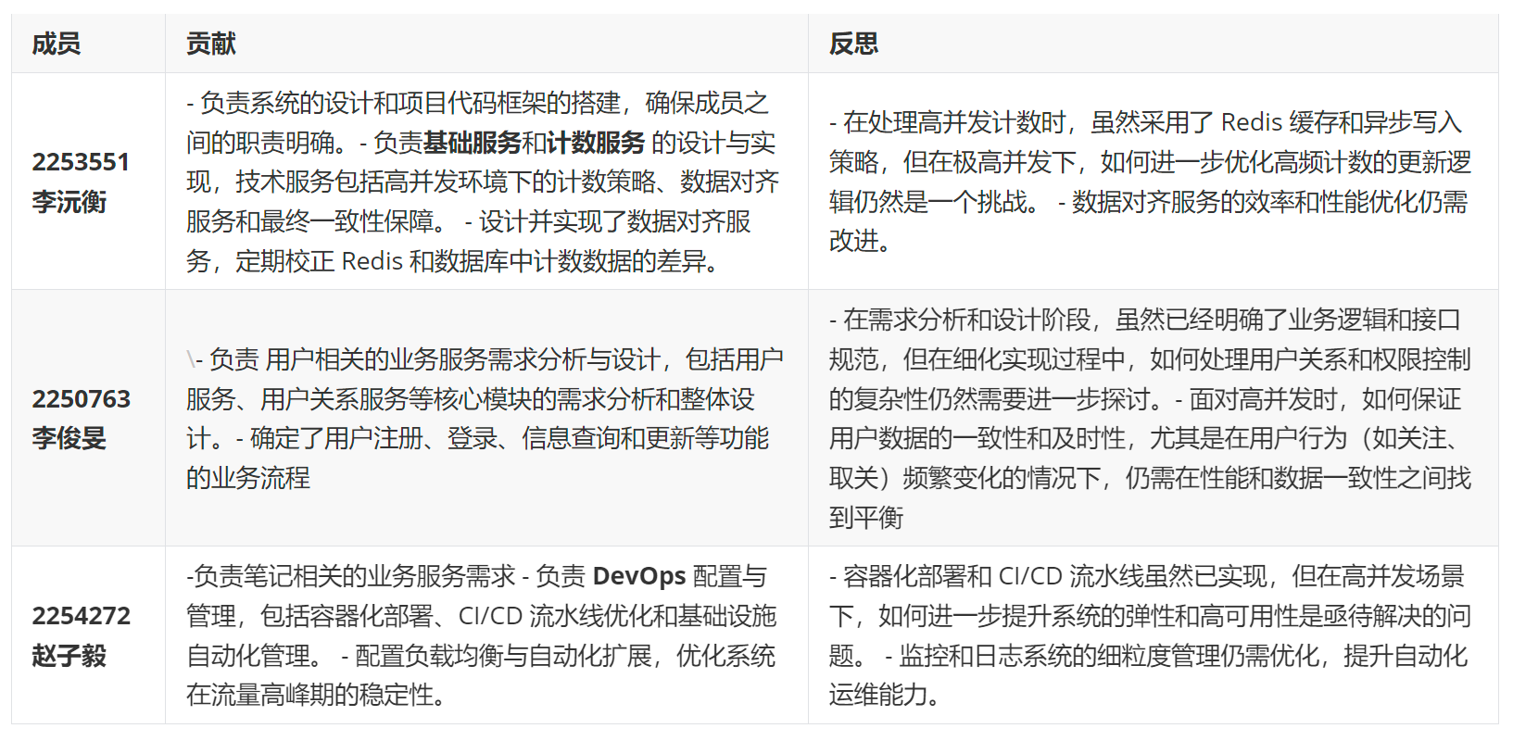
协作与沟通：团队成员之间的沟通顺畅，分工明确，工作协调得当，确保了项目按时推进。大家的技能互补，有效推动了项目的多个模块并行开发。
技术挑战与解决方案：项目中的主要技术挑战包括 计数服务 的高并发处理、增量同步 和 搜索服务 的查询优化等。通过 Redis 缓存、消息队列、Elasticsearch 的增量同步机制，我们初步解决了部分问题，但仍需进一步优化和调整。
未来展望：下一步，团队将集中精力设计 内容搜索与检索服务，解决查询性能问题，同时进一步提升 计数服务 的处理能力，确保系统在高并发和大数据量场景下的稳定性。同时，我们也将加强 用户服务模块 的开发，特别是处理复杂用户关系和高并发访问的方案设计。
Notes:
最后，我们来分享团队反思。
在项目协作上，团队成员分工明确、沟通顺畅，确保了项目的按时推进。
在技术方面，我们针对计数服务的高并发处理、增量同步机制，以及搜索服务的查询优化，初步解决了一些难题，但仍有优化空间。
展望未来，我们计划加强内容搜索与检索服务的开发，优化计数服务的性能，并进一步完善用户服务模块，以应对复杂用户关系和高并发访问。

Slide 32
THANKS！

